Slide 1
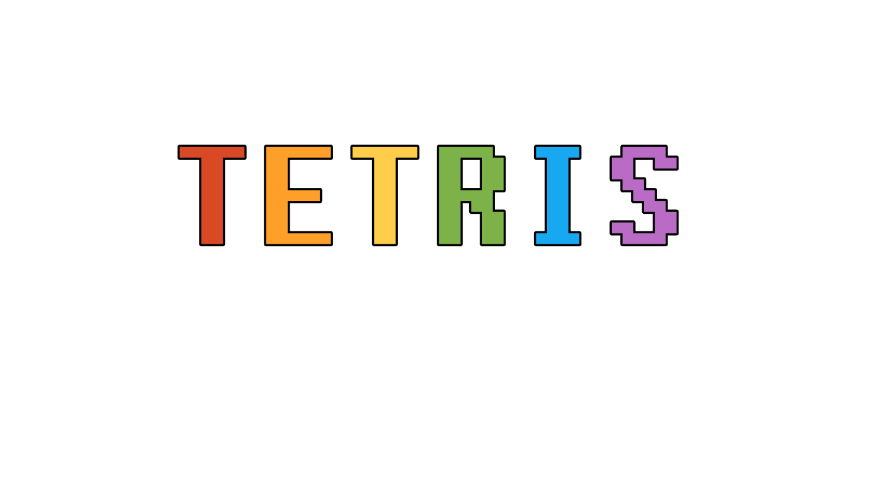
자바칩

Slide 2
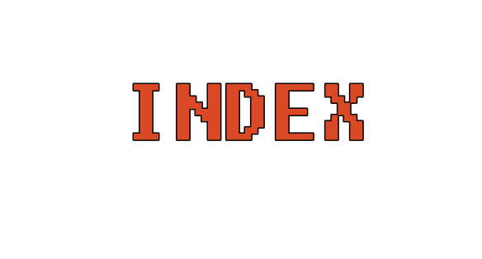
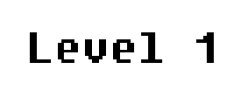
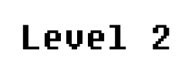
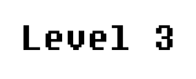
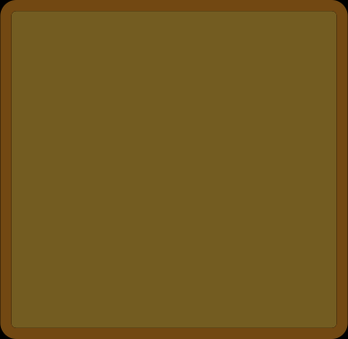
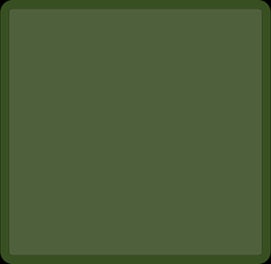

프로그램
개요 및 시연
전체 클래스
각 클래스

Slide 3

프로그램 개요
Key Event Handling
Thread

Slide 4
프로그램 개요
WHY?
Notes:
우선 여러 가지 주제 가운데 게임을 선택한 이유는 세명 다 만장일치로 게임. 그래서 지금 우리가 배운 것으로 만들 수 있는 게임이 무엇이 있을까 자료 조사. 블록깨기, 두더지 게임, 팩맨 게임 등등 다양한 사례들이 있었고 그 중 <왜?> 테트리스를 선택.

Slide 5

프로그램 개요
역할 분담
전이준
이희병
윤효정
코드 구현
TetrisModel 구현, BlockModel 클래스, 다음 블록들
제작
전체 소스코드 통합 및 주석, PPT(블록)
발표
각 클래스 설명
코드 구현 게임 진행 메소드 구현, 실루엣 , 바로 내리기, 스테이지 구현
제작
주석, ppt (gif, flow chart)
발표
전체 클래스 설명
코드 구현
Event handling 구현, 디자인, 랜덤 컬러, 사운드
제작
주석, 이미지, UML, PPT
발표
프로그램 개요 및 시연

Slide 6

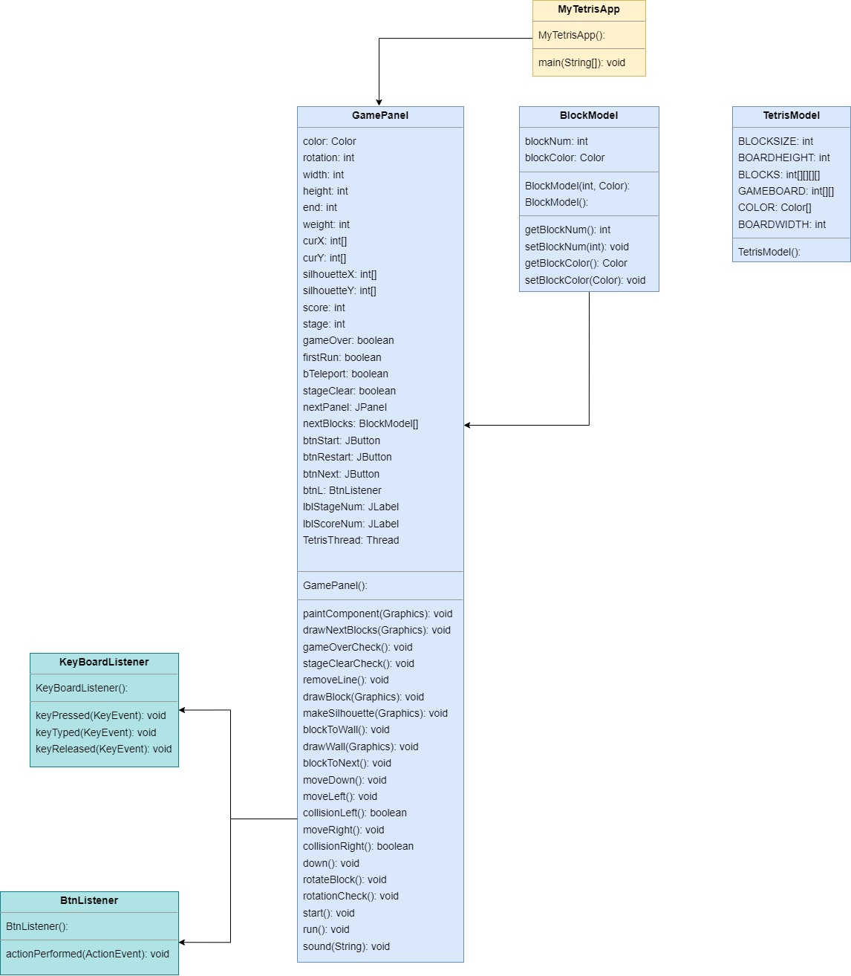
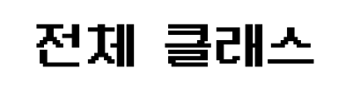

Slide 8

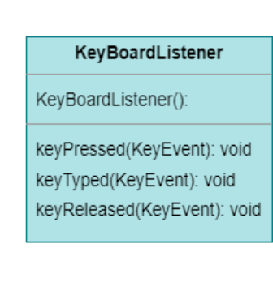
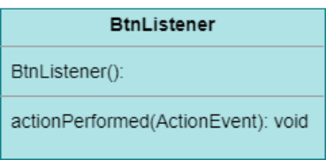

Slide 9
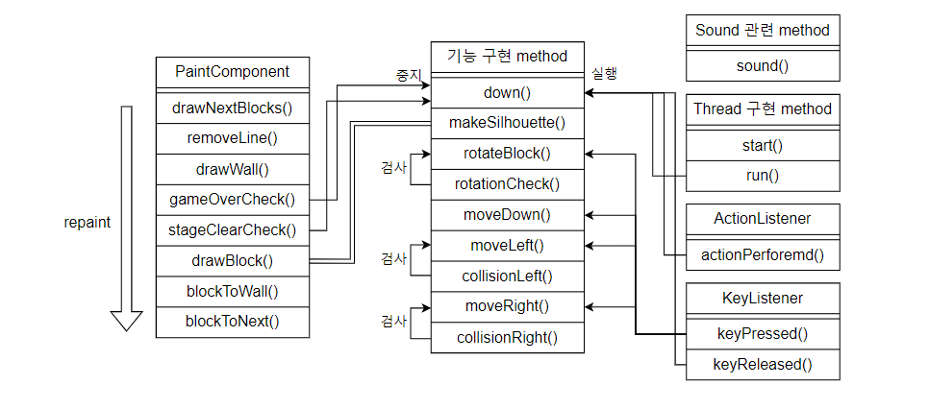
기능 흐름

Slide 10

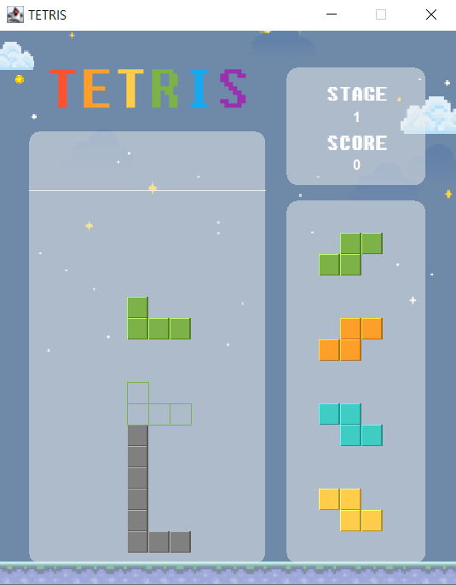
GamePanel
5
스테이지 클리어 검사
4
stageClearCheck()
게임 오버 검사
8
6
gameOverCheck()
블록이 착지했다면 다음 블록으로 진행
현재 블록 그림
7
drawBlock()
blockToNext()
블록 착지 검사
1
3
blockToWall()
다음 블록 그림
블록 벽 그림
2
drawNextBlocks()
drawWall()
removeLine()
라인 제거 검사

Slide 11
TetrisModel
Block0
Block1
BLOCKS
Block2
Block3

Slide 12
TetrisModel
Block4
BLOCKS
Block5
Block6

Slide 13
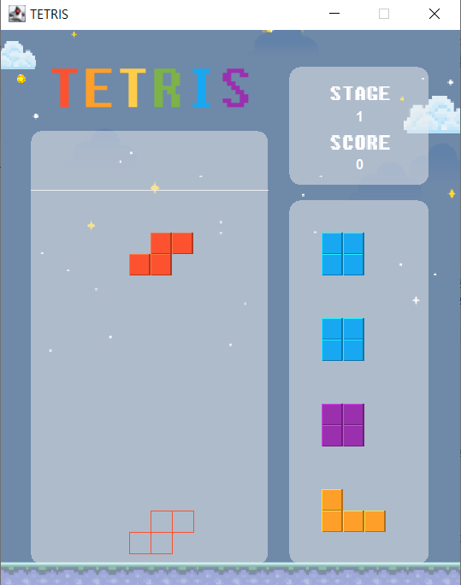
GamePanel
CurX & CurY
0
1
2
3
silhouetteX & silhouetteY
0
1
2
3

Slide 14
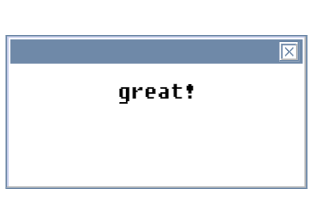
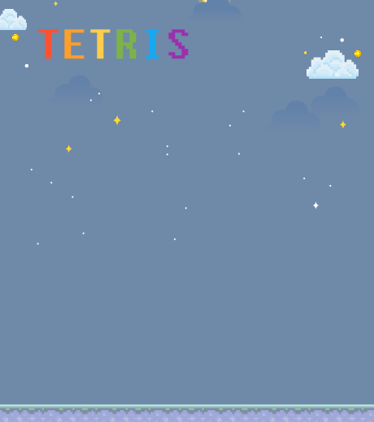
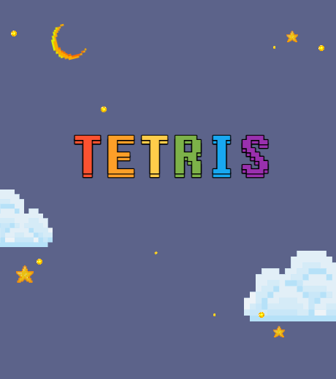





GamePanel
Image
startImg
restartImg
thridImg
scoreImg
backgroundImg
firstImg & secondImg
nextImg
stageImg

Slide 15
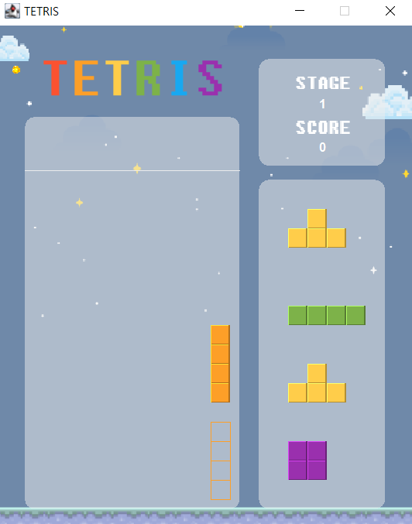
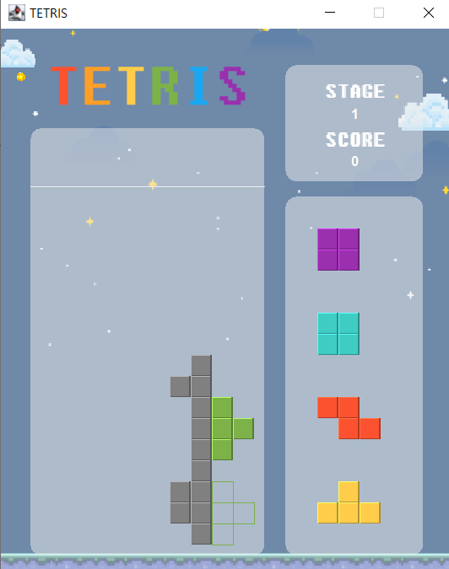
GamePanel
< 회전 예외처리 필요 >
< 회전 여유공간 부족 >
rotationCheck()

Slide 16
GamePanel
rotationCheck()
왼쪽 & 오른쪽 벽 모두 겹칠 수 있는 모양
왼쪽 벽만 겹칠 수 있는 모양

Slide 17
GamePanel
rotationCheck()
왼쪽 & 오른쪽 벽 모두 겹칠 수 있는 모양
Case 1 왼쪽 벽과 한 칸이 겹치게 됨
0
0

Slide 18
GamePanel
rotationCheck()
왼쪽 & 오른쪽 벽 모두 겹칠 수 있는 모양
Case 2 오른쪽 벽과 두 칸이 겹치게 됨
2
3

Slide 19
GamePanel
rotationCheck()
왼쪽 & 오른쪽 벽 모두 겹칠 수 있는 모양
Case 3 오른쪽 벽과 한 칸이 겹치게 됨
3
3

Slide 20
GamePanel
rotationCheck()
모든 모양
Case 4 회전 여유 공간 부족
회전 금지

Slide 21
GamePanel
왼쪽 벽만 겹칠 수 있는 모양
rotationCheck()
Case 1 왼쪽 벽만 한 칸이 겹치게 됨
0
0
0
0

Slide 22
GamePanel
왼쪽 벽만 겹칠 수 있는 모양
rotationCheck()
Case 1 왼쪽 벽만 한 칸이 겹치게 됨
1
2

Slide 23
